Slide 1

第十章 化学危险品职业危害和防护
北京化工大学
主要内容
10.1 前言
10.2 毒性物质侵入人体的途径和危害
10.3 防毒和措施
10.4 职业接触毒物危害程度分级及中毒表现
10.5 有毒物质的中毒急救和人身防护

Slide 2
第十章 化学危险品职业危害和防护
北京化工大学
10.1前言
10.1.1 毒性物质的定义
当某些物质进入人的机体并积累到一定量时，就会与体液和组织发生生物化学作用或生物物理作用，扰乱或破坏机体的正常生理机能，使某些器官和组织发生暂时性或长久性病变，甚至危及性命，人们称该物质为毒性物质。由这些毒性物质侵入人体而导致的病理状态称为中毒。

Slide 3
第十章 化学危险品职业危害和防护
北京化工大学
10.1.2 毒性物质的分类
在实际生产环境中，由于反应或加工过程的不同，毒性物质常按物理状态分为气、雾、烟尘或粉尘几类。毒性物质以这些形式污染生产环境，对人体产生毒害。
（1）气体：指在常温常压下呈气态的物质。如CO， H₂S，SO₂ 等。
（2）蒸气：指由液体蒸发或固体升华而形成的气体。前者如苯蒸气、汞蒸气、后者如磷蒸气、萘蒸汽。
（3）雾：指悬浮在空气中的的液体微粒，多由蒸气冷凝或液体喷散所形成。如喷漆时所形成的漆雾，电镀铬和酸洗时所形成的铬酸雾和硫酸雾等。

Slide 4
第十章 化学危险品职业危害和防护
北京化工大学
10.1.2 毒性物质的分类
（4）烟尘：又称烟雾或烟气，指悬浮在空气中的烟状固体微粒，其直径小于0.1μm。金属熔化时产生的蒸汽在空气中氧化冷凝可形成烟，如铅块加热熔融时在空气中形成的氧化铅烟。有机物加热或燃烧时也可以产生烟，如煤和石油的燃烧、塑料热加工时产生的烟等。
（5）粉尘：指能较长时间飘浮于空气中的固体颗粒。其直径多为0.1-10μm。

Slide 5
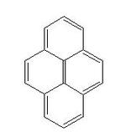
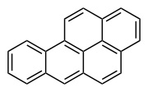
第十章 化学危险品职业危害和防护
北京化工大学
10.1.2 毒性物质的分类
按毒性物质的生物致毒作用分类
刺激性： 如氯气、氟化氢
窒息性： 如氮气、CO₂
麻醉性： 如乙醚
致热源性： 如氧化锌
腐蚀性： 如硫酸二甲酯
溶血性： 如硝基苯，砷化氢
致敏性： 苯二胺
致癌性： 3,4-苯并芘
致突变性： 如砷
致畸胎性： 甲基汞、 4-氨基叶酸
芘
苯并芘

Slide 6
第十章 化学危险品职业危害和防护
北京化工大学
10.1.2 毒性物质的分类
按损害的器官或系统分类
神经毒性
血液毒性
肝脏毒性
肾脏毒性
呼吸系统毒性
全身性毒性
许多毒性物质不只具有一种毒性作用，而是具有多种或全身性的毒性作用。

Slide 7
第十章 化学危险品职业危害和防护
北京化工大学
10.1.3 毒性评价指标及分组
评价指标
毒性物质的剂量与生理反应之间的关系，用“毒性” 来表示。毒性一般以毒物能引起实验动物出现某种毒性反应所需的剂量表示。
常用的评价指标
（1）LD₁₀₀或LC₁₀₀：表示绝对致死剂量或浓度，即能引起实验动物全部死亡的最小剂量或最低浓度。
（2）LD₅₀或LC₅₀：表示半数致死剂量或浓度，即能引起实验动物50％死亡的剂量或浓度。

Slide 8
第十章 化学危险品职业危害和防护
北京化工大学
10.1.3 毒性评价指标及分组
分级：按照毒性物质的半数致死量大小，可将毒性物质的急性毒性分为六级。
级别 | 大鼠一次经口(LD₅₀/mg/kg) | 对人可能致死量
 |  | （g/kg） | 总量（g/60kg体重）
剧毒 | <1 | <0.05 | 0.1
高毒 | 1-50 | 0.05-0.5 | 3
中毒 | 50-500 | 0.5-5 | 30
低毒 | 500-500 | 5-50 | 250
微毒 | 5000-15000 | 50-15 | 1000

Slide 9
第十章 化学危险品职业危害和防护
北京化工大学
10.2 毒性物质侵入人体的途径和危害
10.2.1 侵入人体的途径
呼吸道：主要途径
毒性物质侵入途径 皮肤： 次要途径
消化道：较少
当生产中发生意外事故时，毒性物质也有可能直接接冲入口腔。日常生活中，毒性物质则主要以消化道的方式进入。

Slide 10
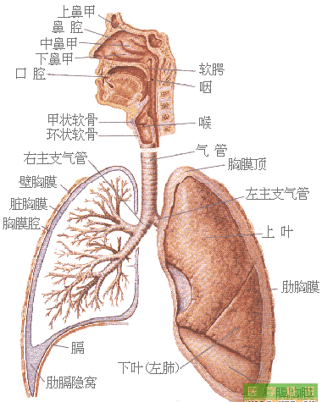
第十章 化学危险品职业危害和防护
北京化工大学
10.2.1.1 经呼吸道侵入
人的呼吸道可分为导气管和呼吸单位两大部分。
导气管：包括鼻腔、口腔前庭、咽、喉、气管、主支气管、支气管、细支气管和终末细支气管。

Slide 11
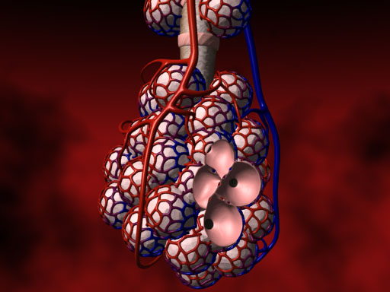
第十章 化学危险品职业危害和防护
北京化工大学
10.2.1.1 经呼吸道侵入
呼吸单位：包括呼吸细支气管、终末呼吸细支气管、肺泡小管和肺泡。
肺中的支气管经过多次反复分支，其末端形成若干亿个肺泡，肺泡的直径约为100-200μm。所以人体肺泡总表面积约为100-160m²，每天吸入空气约12m³，重15kg。肺泡壁很薄（1-4μm）而且有丰富的毛细血管，空气在肺泡内流速很慢（接触时间长），这些都有利于肺的吸收作用。
肺泡的主要功能是将氧气供给血液，同时排出CO₂。

Slide 12
第十章 化学危险品职业危害和防护
北京化工大学
10.2.1.1 经呼吸道侵入
呼吸道中毒的特点
（1）呼吸道是毒性物质进入人体的最重要的途径。在生产环境中、即使空气中有害物质含量较低，每天也将有一定量的毒物通过呼吸道侵入人体。
（2）从鼻腔到肺泡，整个呼吸道各部分结构的不同，对毒性物质的吸收量也不同。呼吸系统的深度越深，表面积越大，物质的停留时间越长，被吸收的量越大。
（3）对于气态有毒物质，其吸入量与肺泡壁两侧分压大小以及呼吸深度、速度等因素有关，而这些因素又与劳动强度有关。

Slide 13
第十章 化学危险品职业危害和防护
北京化工大学
10.2.1.1 经呼吸道侵入
（4）对于固体有毒物质，吸收量的大小与其粒径、溶解度大小有关。
（5）肺泡内的CO₂形成碳酸润湿肺泡壁，能够提高某些毒性物质的溶解度，从而促进对毒性物质的吸收。
（6）环境温度、湿度、接触毒性物质的条件（如同时有溶剂存在）等也能影响人体对毒性物质的吸收。
（7）由呼吸道吸入的有毒物质被肺泡吸收后，不经过肝脏解毒而直接进入血液循环系统，分布到全身，所以毒害较为厉害。

Slide 14
第十章 化学危险品职业危害和防护
北京化工大学
10.2.1.2 经皮肤侵入
皮肤是人体的第一道屏障，是人体的最大器官。
重量：占体重的16%；
面积：成人皮肤的面积为1.5-2m²
厚度：皮肤的厚度因人而异，因部位而异，平均厚度为 0.1mm
颜色：受种族、年龄、性别、环境等因素影响而各不相同

Slide 15
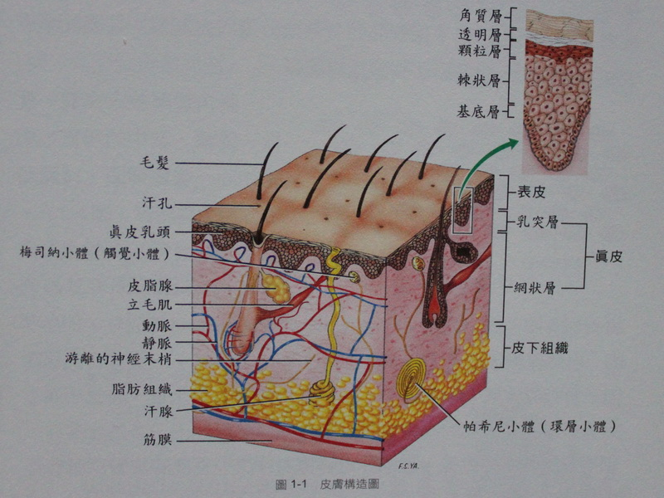
第十章 化学危险品职业危害和防护
北京化工大学
皮肤结构：表皮、真皮、皮下组织
皮肤附属器：毛发、毛囊、皮脂腺、指甲、汗腺

Slide 16
第十章 化学危险品职业危害和防护
北京化工大学
皮肤对毒物的吸收：
毒性物质可透过无损皮肤通过表皮、毛囊、汗腺导管等途径侵入人体。经表皮进人体内的毒性物质需经过三种屏障：
第一是皮肤的角质层。一般相对分子量大于300的物质不易透过完整的角质层。
第二是位于角质层下面的连接角质层。其表皮细胞富有固醇、磷脂，它能阻止水溶性物质通过，但不能阻止脂溶性物质透过。
第三是表皮与真皮连接处的基膜。经表皮吸收的脂溶性毒性物质还需具有一定的水溶性，才能透过基膜进一步扩散和并被吸收。所以在水和脂中均具有一定溶解度的物质（如苯胺）易被皮肤吸收。

Slide 17
第十章 化学危险品职业危害和防护
北京化工大学
10.2.1.2 经皮肤侵入
毛囊吸收：毒性物质经皮肤进入毛囊后，可绕过表皮的屏障直接透过皮脂腺细胞和毛囊壁而进入真皮，进而被人体吸收。
汗腺吸收：毒性物质还可以通过汗腺导管被吸收。汗腺吸收同样可绕过表皮的屏障。
在实际工作中，如皮肤被毒性物质沾染，则毒性物质可沾附于表皮，通过皮肤、毛囊和汗腺进入人体，导致中毒。

Slide 18
第十章 化学危险品职业危害和防护
北京化工大学
10.2.1.2 经皮肤侵入
皮肤吸收的特点：经皮肤侵入人体的毒性物质，不经过肝脏的解毒而直接随血液循环分布于全身。
影响皮肤吸收毒物的条件
（1）在表皮的完整性被破坏后（如外伤、灼伤等），其对毒性物质吸收更加容易；
（2）潮湿环境可促进皮肤吸收有毒物质；
（3）环境温度较高，出汗较多，会促进沾附在皮肤上的毒性物质被吸收；
（4）皮肤经常接触有机溶剂会使皮肤表面的类脂质溶解，使毒性物质容易侵入而被吸收。

Slide 19
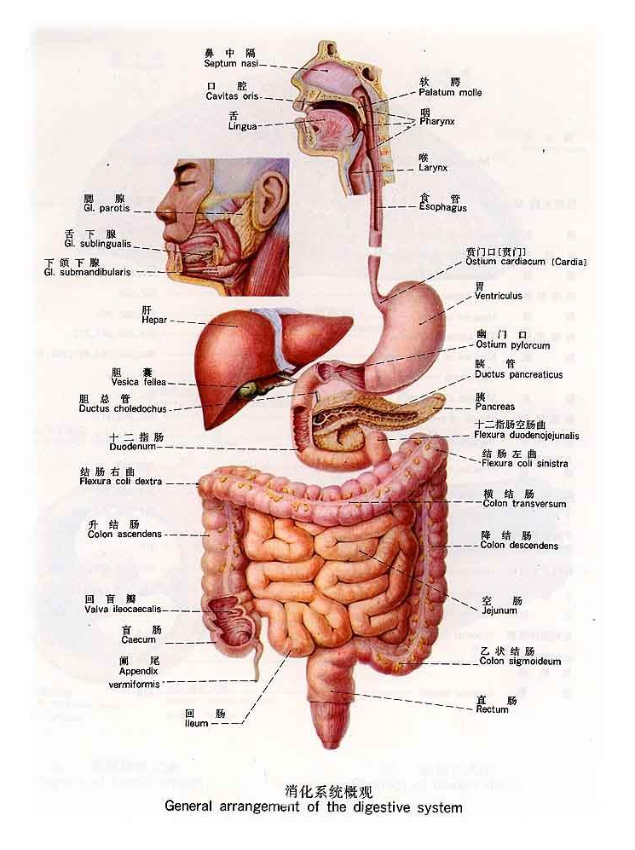
第十章 化学危险品职业危害和防护
北京化工大学
10.2.1.3. 消化道侵入
消化道包括：消化管和消化腺
消化管：口腔、咽、食管、胃、小肠（十二指肠、空肠、回肠）和大肠（盲肠、结肠、直肠）等部。
消化腺：包括大消化腺和小消化腺。大消化腺有三对唾液腺（腮腺、下颌下腺、舌下腺）、肝和胰，它们均借助导管，将分泌物排入消化管内。小消化腺散布于消化管各部的管壁内。

Slide 20
第十章 化学危险品职业危害和防护
北京化工大学
10.2.1.3. 消化道侵入
毒性物质进入消化系统的方式：
（1）由呼吸道侵入人体的毒性物质，一部分沾附在鼻咽部或混于口鼻咽部的分泌物中，可被吞入消化道。
（2）不遵守操作规程（如用沾染毒性物质的手进食、吸烟和误服等）会使有毒物进入消化道。

Slide 21
第十章 化学危险品职业危害和防护
北京化工大学
10.2.1.3. 消化道侵入
毒性物质在胃中的吸收：脂溶性和非电离的毒性物质能渗透通过胃的上皮细胞被吸收。
（1）胃液呈酸性，对弱碱性物质可增加其电离程度，从而抑制弱碱性物质的吸收。
（2）胃液对弱酸性物质具有阻止其电离的作用，因而促进其吸收。
（3）胃内的蛋白质和粘液状蛋白类食物可减少毒物的吸收。

Slide 22
第十章 化学危险品职业危害和防护
北京化工大学
10.2.1.3 经消化道侵入
肠道吸收：肠道具有较大的吸收面积，肠道内的环境为碱性环境。在肠道内，物质可以经细胞壁直接进入细胞，此种吸收方式对毒性物质，特别是对大分子毒性物质的吸收起重要作用。
（1）在胃内不易被吸收的弱碱性物质，在到达肠道后即转化为非电解质而被吸收。
（2）肠道内的多种酶可使已经与毒性物质结合的蛋白质或脂肪分解，从而释放出游离的毒性物质，使其被吸收。
（3）化学结构与天然物质相似的毒性物质可以通过主动的渗透作用而被肠道吸收。

Slide 23
第十章 化学危险品职业危害和防护
北京化工大学
10.2.2 毒性物质对人体的危害
毒性物质侵入人体后，通过血液循环分布到全身各组织或器官。从而破坏人体的正常生理机能，导致中毒。中毒可大致分为急性中毒和慢性中毒两种情况。
急性中毒：指短时间内大量毒性物质迅速作用于人体后所发生的病变。表现为发病急剧、病情变化快、症状较重。急性中毒多见于事故场合，一般较为少见，但危害很大。
慢性中毒：指毒性物质作用于人体的速度缓慢，在较长时间内才发生的质变；或长期接触少量毒物，毒物在人体内积累到一定程度所引起的病变。慢性中毒一般潜伏期长，发病和病理变化缓慢，不易在短时期内治愈。许多职业中毒主要以慢性中毒为主。

Slide 24
第十章 化学危险品职业危害和防护
北京化工大学
10.2.2.1 对呼吸系统的危害
①窒息：造成窒息的原因有两种，一种是呼吸道机械性阻塞，如氨、氯、二氧化硫等急性中毒时能引起喉痉挛和声门水肿，当病情严重时可发生呼吸道机械性阻塞而窒息死亡。另一种是呼吸抑制，高浓度刺激性气体的吸入可引起迅速的反射性呼吸抑制；麻醉性毒物以及有机磷等可直接抑制呼吸中枢、使呼吸肌瘫痪。

Slide 25
第十章 化学危险品职业危害和防护
北京化工大学
②呼吸道炎症：水溶性较大的刺激性气体对局部粘膜产生强烈的刺激作用而引起充血、水肿。长期接触激性气体，可引起粘膜和间质的慢性炎症，甚至发生支气管哮喘。
③肺水肿：吸入大量水溶性的刺激性气体或蒸气可引起中毒性水肿。氨气、氮氧化物、光气、硫酸二甲酯、二氧化硫、卤代烃、羰基镍等均可导致肺水肿。

Slide 26
第十章 化学危险品职业危害和防护
北京化工大学
10.2.2.2 对神经系统的危害
① 急性中毒性脑病：一些物质（锰、汞、汽油、四乙基铅、苯、甲醇、有机磷等）通常被称为“亲神经性毒物”。 这些物质作用于人体后会导致中毒性脑病。主要表现为神经系统症状，如头晕、呕吐、幻视、视觉障碍、复视、昏迷、抽搐等。有的患者有臆病样发作或神经分裂症、燥狂症、忧郁症。有的会出现植物神经系统失调，如脉搏减慢、血压和体温降低、多汗等。

Slide 27
第十章 化学危险品职业危害和防护
北京化工大学
② 中毒性周围神经炎：一些物质（二硫化碳、有机溶剂、铊、砷等）的慢性中毒可引起手指、脚趾触觉减退、麻木、疼痛、痛觉过敏。严重者会造成下肢运动神经元瘫痪和营养障碍等。
③ 神经衰弱症候群：见于某些轻度急性中毒、中毒后的恢复期。以慢性中毒的早期症状最为常见，如头痛、头昏、倦怠、失眠、心悸等。

Slide 28
第十章 化学危险品职业危害和防护
北京化工大学
10.2.2.3 对血液系统的危害
① 白细胞数变化：大部分中毒均呈现白细胞总数和中性粒细胞的增高。苯、放射性物质等可抑制白细胞和血细胞核酸的合成，从而影响细胞的有丝分裂，对血细胞再生产生障碍，引起白细胞减少甚至患有中性粒细胞缺乏症。
② 血红蛋白变性：毒性物质引起的血红蛋白变性常以高铁血红蛋白症为最多。血红蛋白变性导致带氧功能障碍，患者常有缺氧症状，如头昏、乏力、胸闷甚至昏迷。同时，红细胞可以发生退行性病变，寿命缩短、溶血等异常现象。

Slide 29
第十章 化学危险品职业危害和防护
北京化工大学
③ 溶血性贫血：一些物质（砷化氢、苯胺、苯肼、硝基苯等）的中毒可引起溶血性贫血。由于红细胞迅速减少，导致缺氧，患者头昏、气急、心动过速等，严重者可引起休克和急性肾功能衰竭。

Slide 30
第十章 化学危险品职业危害和防护
北京化工大学
10.2.2.4 对泌尿系统的危害
在急性和慢性中毒时，有许多毒物可引起肾脏损害，尤其以升汞和四氯化碳等引起的肾小管坏死性肾病最为严重。乙二醇、铅、铀等可引起中毒性肾病。

Slide 31
第十章 化学危险品职业危害和防护
北京化工大学
10.2.2.5 对循环系统的危害
一些物质（砷、磷、四氯化碳、有机汞等）导致的中毒可引起急性心肌损害。汽油、苯、三氯乙烯等有机溶剂能刺激β-肾上腺素受体而致心室颤动。氯化钡、氯化乙基汞中毒可引起心律失常。刺激性气体引起严重中毒性肺水肿时，由于渗出大量血浆及肺循环阻力的增加，可能出现肺原性心脏病。

Slide 32
第十章 化学危险品职业危害和防护
北京化工大学
10.2.2.6 对消化系统的危害
① 急性肠胃炎：经消化道侵入的汞、砷、铅等可引起严重恶心、呕吐、腹痛、腹泻等酷似急性肠胃炎的症状。剧烈呕吐、腹泻可以引起失水和电解质、酸碱平衡紊乱，甚至发生休克。
② 中毒性肝炎：有些毒物主要引起肝脏损害，造成急性或慢性肝炎。这些毒物被称为“亲肝性毒物”。此类毒物常见的有磷、锑、四氯化碳、三硝基甲苯、氯仿及肼类化合物。

Slide 33
第十章 化学危险品职业危害和防护
北京化工大学
10.2.2.7 对皮肤的危害
皮肤是机体抵御外界刺激的第一道防线，在从事化工生产中，皮肤接触外在刺激物的机会最多。许多毒性物质直接刺激皮肤造成皮肤伤害和病变。常见的皮肤病症状有：皮肤瘙痒、皮肤干燥、破裂等。有些毒性物质还会引起皮肤附属器官及口腔粘膜的病变，如毛发脱落、甲沟炎、牙龈炎、口腔粘膜溃疡等。

Slide 34
第十章 化学危险品职业危害和防护
北京化工大学
10.2.2.8 对眼睛的危害
化学物质对眼部的危害可以是直接接触导致的伤害，也可以由化学物质进入体内后引起的视觉或其他眼部病变导致的伤害。
① 接触性眼部损伤：化学物质的气体、烟尘或粉尘接触眼部，或其液体、碎屑飞溅到眼部，可引起色素沉着、过敏反应、刺激性炎症或腐蚀灼伤。例如对苯二酚等可使角膜、结膜染色。刺激性较强的物质短时间接触，可引起角膜表皮水肿、结膜充血等。腐蚀性化学物质与眼部接触、可使角膜、结膜立即坏死糜烂。如果继续渗入可损坏眼球，导致视觉严重减退、失明或眼球萎缩。

Slide 35
第十章 化学危险品职业危害和防护
北京化工大学
中毒所致眼部损伤：毒物侵入人体后，作用于不同的组织，对眼部有不同的损害。例如：毒性物质作用于视网膜周边及视神经外围的神经纤维会导致视野缩小；毒性物质作用于视神经中枢及黄斑会形成视中心暗点；毒性物质作用于大脑皮层会引起幻视。毒性物质中毒所造成的眼部伤害还包括复视、瞳孔缩小、眼脸病变、眼球震颤、白内障、视网膜及脉络膜病变和视神经病变等。

Slide 36
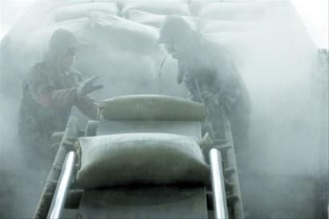
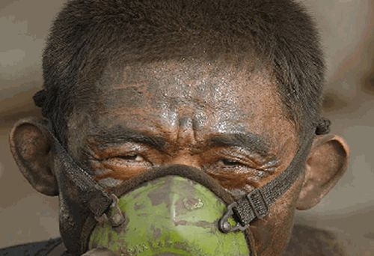
第十章 化学危险品职业危害和防护
北京化工大学
10.2.3 工业粉尘对人体的危害

Slide 37
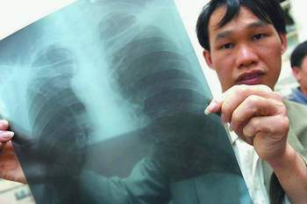
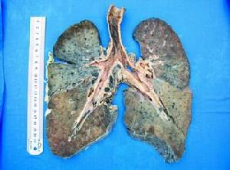
第十章 化学危险品职业危害和防护
北京化工大学
10.2.3 工业粉尘对人体的危害

Slide 38
第十章 化学危险品职业危害和防护
北京化工大学
10.2.3 工业粉尘对人体的危害
工业粉尘来源很多。就化工厂而言，粉尘主要来源于固体原料和产品的粉碎、研磨、筛分、造粒、混合以及粉状物料干燥、输送、包装等过程。不同粒径的粉尘对人体的危害是不同的。
直径大于5μm的颗粒：在空气中很快沉降，即使部分侵入肺部也会被截留在上呼吸道，而在打喷嚏、咳嗽时随痰液排出。
直径低于0.5μm的颗粒：能侵入肺中，少部分部分随同空气一起呼出,大部分被呼吸道内的纤毛拦截，由细支气管到喉向外排出。
直径在0.5-5μm颗粒：能在肺中产生较多的沉积，对人体危害最大。

Slide 39
第十章 化学危险品职业危害和防护
北京化工大学
10.2.3 工业粉尘对人体的危害
粉尘因其化学、物理性质（特别是溶解度）以及作用部位的不同对人体的危害也不同。主要表现在以下几个方面：
全身性中毒：粉尘如铅、砷和农药等能够经呼吸道进人体内而引起全身性中毒。
呼吸道疾病：粉尘能引起呼吸道疾病，如鼻炎、咽炎、气管炎和支气管炎等。
皮肤及眼睛疾病：粉尘对人体局部有刺激作用，可造成皮肤干燥、皮炎、毛囊炎、眼病等病变。
变态反应性：如大麻、锌烟、羽毛等物质，可引起变态反应 （过敏）。

Slide 40
第十章 化学危险品职业危害和防护
北京化工大学
10.2.3 工业粉尘对人体的危害
变态反应性：变态反应是由不同的免疫机理导致的对机体不利的生理过程。正常的免疫反应，对异体物质产生排斥，使机体得到保护，而变态反应，则是机体对这类抗原物质的过强反应，它导致组织损伤，产生轻重不等的危害。

Slide 41
第十章 化学危险品职业危害和防护
北京化工大学
10.2.3 工业粉尘对人体的危害
尘肺：是指肺内存在吸入的粉尘，并与之起非肿瘤的组织反应、引起肺组织弥漫性、纤维性病变。按吸入粉尘种类的不同，可分为矽肺、矽酸盐肺、煤尘肺、金属沉着症、植物性尘肺和混合性尘肺。
尘肺的发生与被吸人粉尘的化学成分、空气中粉尘的浓度、颗粒大小、接触粉尘时间长短、劳动强度和身体健康状况等都有密切关系。因此应严格控制作业场所中的含尘浓度。

Slide 42
第十章 化学危险品职业危害和防护
北京化工大学
10.2.4 毒性物质与致癌
癌症：在人体的正常发育和代谢过程中，每个细胞的形成和分裂都按其目的正常进行，使机体正常发育和保持各组织器官的机能。当受某些因素的影响，体内某一部位的组织细胞会突然毫无目的的生长。异常生长的细胞群被称为肿瘤。如果肿瘤局限在局部范围并不扩散，就叫做良性肿瘤。假如肿瘤扩散到邻近组织或体内其他部位，就叫做恶性肿瘤。各种恶性肿瘤统称为癌。

Slide 43
第十章 化学危险品职业危害和防护
北京化工大学
10.2.4 毒性物质与致癌
癌症病因：癌症病因十分复杂，较深入的研究认为，它可能与物理、化学、细菌、病毒、霉菌、遗传等因素有关。
人们在长期从事化工生产中，由于所接触的某些化学物质有致癌作用，可使人体产生肿瘤。这种能对机体诱发癌变的物质被称为致癌源。

Slide 44
第十章 化学危险品职业危害和防护
北京化工大学
10.2.4 毒性物质与致癌
现在已经被发现工业上的许多物质可导致癌变，已被基本确认的致癌源有：砷、镍、铬酸盐、亚硝酸盐、石棉、3,4-苯并芘类多环芳烃、亚硝铵、蒽和菲的衍生物、芥子气、联苯胺、氯甲醚等。有些物质被怀疑有致癌作用或有潜在致癌作用。
职业性肿瘤多发于皮肤、呼吸道及膀胱，少见于肝、血液系统。由于许多致癌病因的基本问题尚未弄清楚，加之在生产环境以外的自然环境中也可接触到各种致癌物质，因此要确定某种癌是否仅由职业因素引起是不容易的，必须有较充分的根据。

Slide 45
第十章 化学危险品职业危害和防护
北京化工大学
10.3 防毒措施
不论毒性物质以何种状态存在，若逸散到空气中（或与人体直接接触）并超过最高允许浓度，就会对人体产生毒害作用。所以，防止毒性物质危害的关键就是消灭毒物源，降低有毒物质在空气中的含量，减少毒性物质与人体的接触机会。
防毒措施主要包括：组织管理措施，技术措施和个人防护措施

Slide 46
第十章 化学危险品职业危害和防护
北京化工大学
10.3.1 组织管理措施
企业及其主管部门在组织生产的同时，要加强对防毒工作的领导和管理，列入议事日程，作为一项重要工作来抓。要认真贯彻国家“安全第一、预防为主”的安全生产方针，做到生产和安全“五同时”，即同时计划、同时布置、同时检查、同时总结、同时评比。对于新建、改建和扩建项目，防毒技术措施要执行“三同时”（同时设计、同时施工、同时投产）的原则；加强防毒知识的宣传教育；建立健全有关防毒的管理制度。

Slide 47
第十章 化学危险品职业危害和防护
北京化工大学
10.3.2 技术措施
① 改进生产工艺：以无毒、低毒物料或工艺代替有毒、高毒的物料或工艺，这意味着从根本上改变有关生产工艺路线。使生产过程中不产生或少产生对人体有害的物质，这是解决防毒问题的最好办法。

Slide 48
第十章 化学危险品职业危害和防护
北京化工大学
10.3.2 技术措施
② 生产装置的密闭化、管道化和机械化。主要指以下几方面：
装置密封：避免有毒物质外逸；
密闭投料、出料：尽量使用密闭投料和出料技术；
转动轴密封：转动轴是造成系统泄露的主要原因，应根据系统特点采用有效的轴密封措施；
维护和管理：加强设备维护管理，消除跑、冒、滴、漏。

Slide 49
第十章 化学危险品职业危害和防护
北京化工大学
10.3.2 技术措施
③ 通风排毒：通风是使车间空气中的毒性物质浓度不超过国家卫生标准的一项重要技术措施，分局部通风和全面通风两种。（A）局部通风，即把产生有害气体的装置罩起来并将气体排出。其排毒效率高、动力消耗低，比较经济合理，还便于有害气体的净化回收。
（B）全面通风又称稀释通风，是用大量新鲜空气将整个车间空气中的有毒气体冲淡到国家卫生标准以内。全面通风一般只适用于污染源不固定的工作场所。

Slide 50
第十章 化学危险品职业危害和防护
北京化工大学
10.3.2 技术措施
④ 有毒气体的净化回收：即把排出的有毒气体加以净化处理或回收利用。气体净化的基本方法有洗涤吸收法、吸附法、催化氧化法、燃烧法和冷凝法等。
⑤ 隔离操作和自动化控制：因生产设备条件有限，而无法将有毒气体浓度降低到国家卫生标准时，可采取隔离操作的措施。常用的方法是把生产设备隔在室内，用排风的方法使隔离室处于负压状态，严格控制毒性物质外逸。自动化控制就是对工艺设备采用常规仪表或微机控制，使监视、操作地点远离生产设备。

Slide 51
第十章 化学危险品职业危害和防护
北京化工大学
10.3. 3 个人防护措施
作业人员在正常生产活动或进行事故处理、抢救、检修等工作中，为保证安全与健康，防止意外事故发生，要采取个人防护措施。个人防护措施就其作用分为皮肤防护和呼吸防护两个方面。
①皮肤防护：皮肤防护常采用穿防护服，戴防护手套、帽子，穿鞋盖等防护用品。除此之外，还应在外露皮肤上涂一些防护油膏来保护皮肤。
常见的防护油膏有：防水溶性刺激物的油膏，防油溶性刺激物的软膏，还有防光感性和防粉末作用的软膏等。

Slide 52
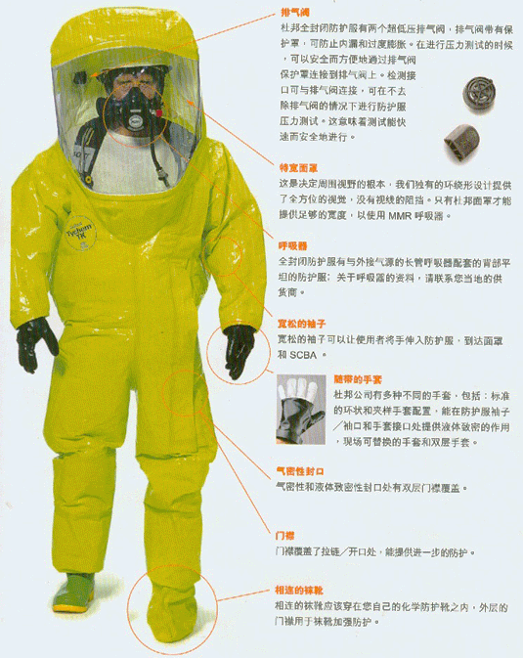
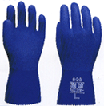

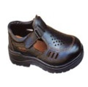
第十章 化学危险品职业危害和防护
北京化工大学
10.3.3 个人防护措施

Slide 53
第十章 化学危险品职业危害和防护
北京化工大学
②呼吸防护：保护呼吸器官的防毒用具，一般分为过滤式和隔离式两大类。
过滤式包括：简易防毒口罩、橡胶防毒口罩和过滤式防毒面具等。
隔离式包括：氧气呼吸器、自吸式橡胶长管面具和送风式防毒面具等。
使用防毒面具时，应根据现场操作和设备条件、空气中含氧量、有毒物质的毒性和浓度、操作时间长短等情况来正确选用。

Slide 54
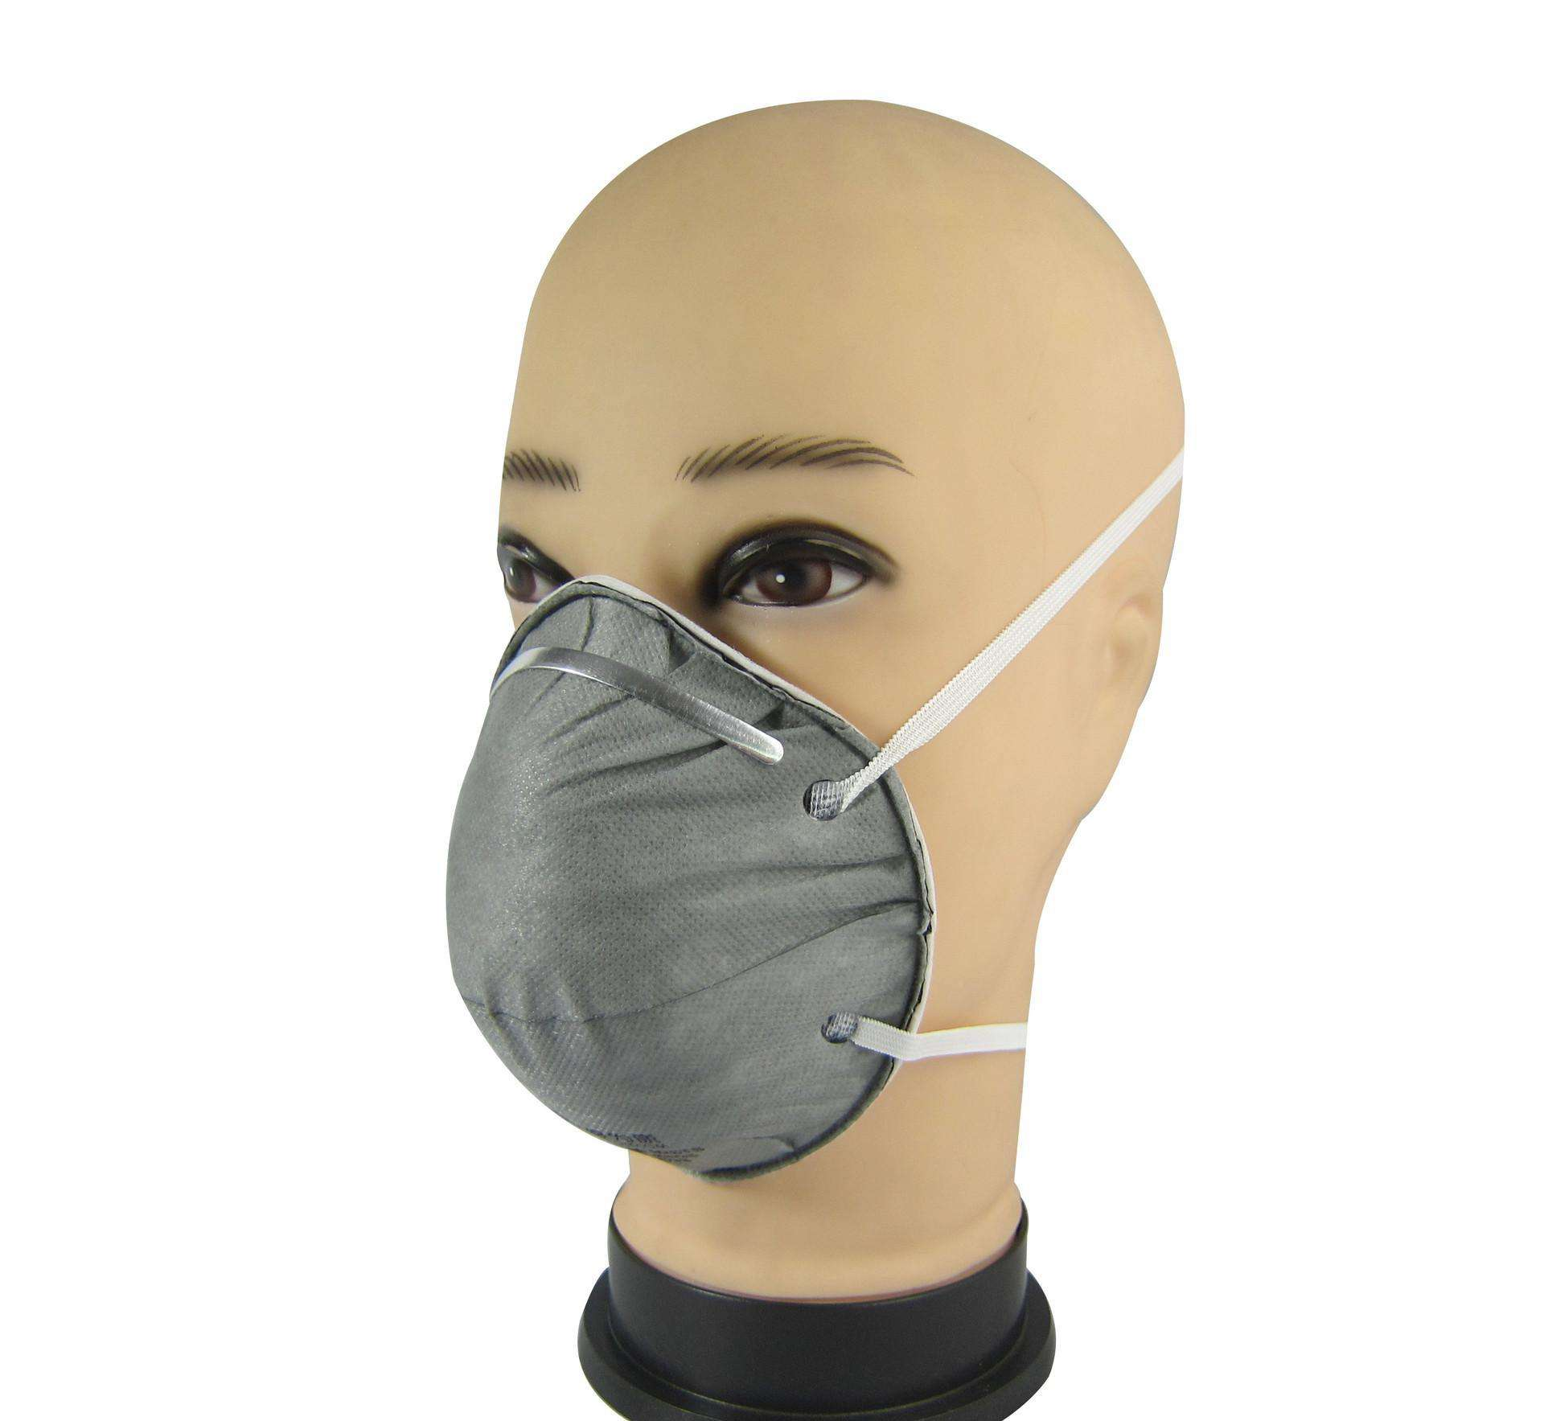
第十章 化学危险品职业危害和防护
北京化工大学
a. 简易防毒口罩：该口罩是由十层纱布浸入药剂，然后烘干制成的。它适用于空气中氧含量大干18％，有毒气体含量小于200 mg/m³的环境。

Slide 55
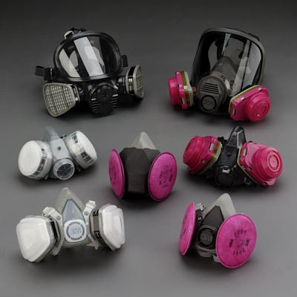
第十章 化学危险品职业危害和防护
北京化工大学
b. 橡胶防毒口罩：该口罩由橡胶主体、呼吸阀、滤毒罐和背包带四个部分组成。适用于含低浓度有机蒸气环境中的防护，不适用于含CO等无臭味的气体以及空气中氧含量低于18％的环境中的防护。

Slide 56
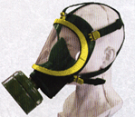

第十章 化学危险品职业危害和防护
北京化工大学
c. 过滤式防毒面具：由橡胶面具、导气管、滤毒罐几部分组成，可以过滤空气中的有毒气体、烟雾、灰尘和细菌等，并可以保护眼睛、脸部免受有毒物质的伤害。适用于空气中氧含量大于18％，有毒气体含量小于2％的环境中的防护。

Slide 57
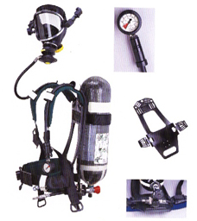
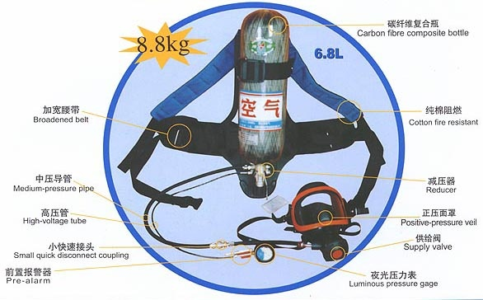
第十章 化学危险品职业危害和防护
北京化工大学
d. 氧气呼吸器：该呼吸器是利用压缩氧气为供气源的防毒用具。适用于缺氧、有毒气体成分不明或浓度较高的环境。

Slide 58
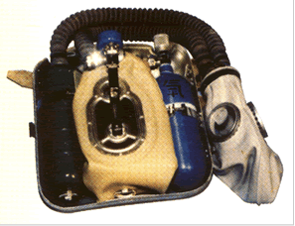
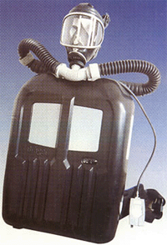
第十章 化学危险品职业危害和防护
北京化工大学
e. 化学生氧式防毒面具：该面具是用金属过氧化物作为基本化学药剂制造的。适用于防护各种有害气体以及放射性粉尘和细菌等对人体的伤害，特别适用于在缺氧和含多种混合毒气的复杂环境中处理事故和抢救人员用。

Slide 59
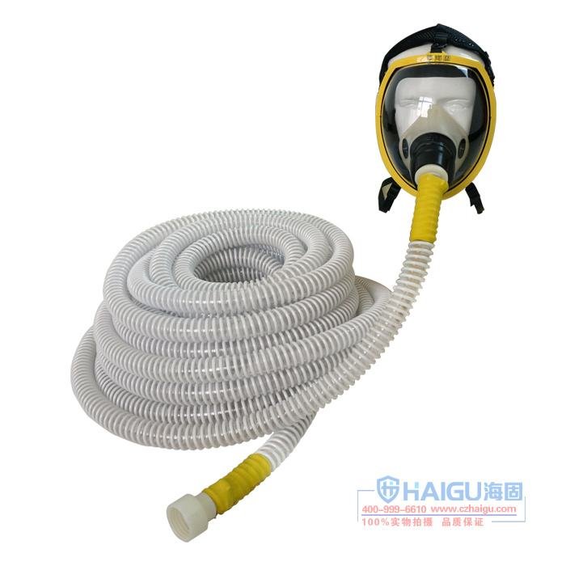
第十章 化学危险品职业危害和防护
北京化工大学
f. 自吸式长管防毒面具：该面具是由面罩、10-20m长的蛇形橡胶导气管和腰带三部分组成。用于缺氧、有毒气体成分不明和浓度较高的环境，特别适用于进入密闭设备、储罐内从事检修作业时佩戴。

Slide 60
第十章 化学危险品职业危害和防护
北京化工大学
g. 送风式长管防毒面具：该面具由新鲜空气来源设备、导气管、面罩和腰带四部分组成。适用范围与自吸入长管防毒面具相同。

Slide 61
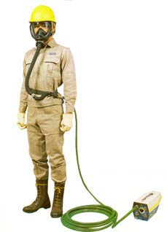
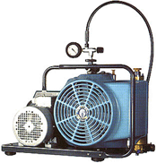
第十章 化学危险品职业危害和防护
北京化工大学
g. 送风式长管防毒面具：该面具由新鲜空气来源设备、导气管、面罩和腰带四部分组成。适用范围与自吸入长管防毒面具相同。

Slide 62
第十章 化学危险品职业危害和防护
北京化工大学
10.4 有毒物质的中毒急救和人身防护
在实际生产和检修现场，有时由于设备突发性损坏或泄漏致使大量毒物外溢（逸）造成作业人员急性中毒。急性中毒往往发展急骤、病情严重，因此必须全力以赴，分秒必争，及时抢救。及时、正确地抢救化工生产或检修现场中所发生的急性中毒事故，对于挽救危重中毒者的生命、减轻中毒程度、防止合并症的产生具有十分重要的意义。另外，争取了时间，为进一步治疗创造了有利条件。

Slide 63
第十章 化学危险品职业危害和防护
北京化工大学
10.4 有毒物质的中毒急救和人身防护
急性中毒的现场抢救应遵循下列原则
（1）救护者应做好个人防护：急性中毒发生时，毒性物质多由呼吸系统和皮肤侵入人体。因此，救护者在进入污染区抢救之前，首先要做好个人呼吸系统和皮肤的防护，佩戴好供氧式防毒面具或氧气呼吸器，穿好防护服。进入设备内抢救要系上安全带，然后再进行抢救。

Slide 64
第十章 化学危险品职业危害和防护
北京化工大学
10.4 有毒物质的中毒急救和人身防护
急性中毒的现场抢救应遵循下列原则
（2）切断毒物源：救护人员进入事故现场后、除对中毒者进行抢救外，还应迅速确定毒物源并采取果断措施切断毒物源，防止毒性物质继续外逸。对于已经扩散出来的有毒气体或蒸气应立即启动通风设备、开启门窗或采取中和处理等措施，降低有毒物质在空气中的浓度，为抢救工作创造有利条件。

Slide 65
第十章 化学危险品职业危害和防护
北京化工大学
（3）采取有效措施防止毒性物质继续侵入人体
A. 救离现场、去除污染。将中毒者迅速移至空气新鲜处，松开颈、胸部纽扣和腰带，让其头部侧偏以保持呼吸道通畅。同时要注意保暖和保持安静，严密注意中毒者神志、呼吸和循环系统的功能。

Slide 66
第十章 化学危险品职业危害和防护
北京化工大学
（3）采取有效措施防止毒性物质继续侵入人体
B. 消除毒物，防止污染皮肤和粘膜。迅速脱去中毒者被污染的衣服、鞋袜、手套等，并用清水对中毒人员被污染的部位进行冲洗15-20min。此外，还可用中和剂（弱酸性或弱碱性溶液）清洗。石灰、四氯化碳等遇水能反应的物质中毒时，应先用布、纸或棉花去除后再用水冲洗，以防加重损伤。对粘稠的毒物可用大量的肥皂水冲洗，尤其注意皮肤皱折、毛发和指甲内的污染。

Slide 67
第十章 化学危险品职业危害和防护
北京化工大学
（3）采取有效措施防止毒性物质继续侵入人体
C. 毒性物质进入眼睛时，用流水缓慢冲洗眼睛15min以上。冲洗时把眼脸撑开，并嘱咐伤员使眼球向各方向缓慢转动。

Slide 68
第十章 化学危险品职业危害和防护
北京化工大学
（3）采取有效措施防止毒性物质继续侵入人体
D. 毒性物质经口腔引起急性中毒时，可根据具体情况和现场条件正确处理。
毒性物质为非腐蚀性，应立即采用催吐、洗胃或导泻等方法去除毒物。
胺、铬酸盐、铜盐、汞盐、羧酸类、醛类、酯类中毒时，可给中毒者喝牛奶、生鸡蛋等缓解剂。
烷烃、苯、石油醚等中毒时，既不要催吐，也不要给中毒者喝牛奶、鸡蛋和油性食物，可喝少量（一汤匙）液体石蜡和一杯含硫酸镁或硫酸钠的水。
一氧化碳中毒应立即吸入氧气，以缓解机体缺氧并促进毒物排出。

Slide 69
第十章 化学危险品职业危害和防护
北京化工大学
（4）促进生命器官功能恢复
A. 在急救时如遇到危及生命的严重现象，要当机立断，立即做紧急处理，千万不能等待诊断后再处理。特别是中毒者心跳、呼吸停止时，要立即就地抢救，尽快使心肺复苏。同时还要尽快派人与就近医疗单位联系，组织抢救。

Slide 70
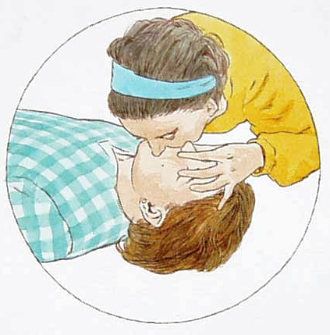
第十章 化学危险品职业危害和防护
北京化工大学
（4）促进生命器官功能恢复
B. 中毒者若停止呼吸，应立即进行人工呼吸。

Slide 71
第十章 化学危险品职业危害和防护
北京化工大学
（4）促进生命器官功能恢复
人工呼吸方法：
人工呼吸方法有俯卧压背式、振臂压胸式和口对口（鼻）式三种。最好采用口对口式人工呼吸法。其具体做法是：将中毒者仰卧，救护者一手托起中毒者下颏，尽量使头部后仰。另一手捏紧中毒者鼻孔，救护者深吸气后，对中毒者吹气，然后松开鼻孔。如此有节律地、均匀反复进行，每分钟吹气12-16次，直至中毒者可自行呼吸为止。如果中毒者牙关紧闭，可进行口对鼻吹气，做法同上。

Slide 72

第十章 化学危险品职业危害和防护
北京化工大学
（4）促进生命器官功能恢复
C. 对心跳停止的中毒者应立即进行人工复苏胸外挤压。

Slide 73
第十章 化学危险品职业危害和防护
北京化工大学
（4）促进生命器官功能恢复
人工复苏胸外挤压方法：将中毒者放平仰卧在硬地或木板床上，头部稍低。救护者将一手的根部放在中毒者胸骨下半段（剑突以上），另一手掌叠于该手背上，肘关节伸直，借救护者自己身体的重力向下加压。一般使胸骨陷下3-4cm为宜，然后放松。如此反复有节律地进行，每分钟约60-70次。挤压时动作要稳健有力、均匀规则，注意不要用力过猛，以免发生肋骨骨折、血气胸等。

Slide 74
第十章 化学危险品职业危害和防护
北京化工大学
第十章作业
1、有毒物质的定义、按毒性物质的物理形态分类及毒性评价指标？
2 、毒性物质侵入人体的主要途径及特点？
3 、防毒的主要技术措施包括哪些？
4 、急性中毒的处置要点？

